Slide 1
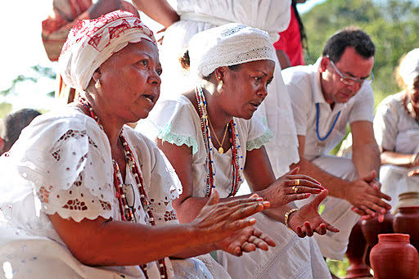
Povos de Terreiro

Slide 2
O que são
Povos de terreiro são aquelas famílias que possuem vínculo com casa de tradição de matriz africana.
Esse espaço congrega comunidades que têm características comuns, como a manutenção das tradições de matriz africana, o respeito aos ancestrais, os valores de generosidade e solidariedade, o conceito amplo de família e uma relação próxima com o meio ambiente. Dessa forma, essas comunidades possuem uma cultura diferenciada que constituem patrimônio cultural afro-brasileiro.

Slide 3
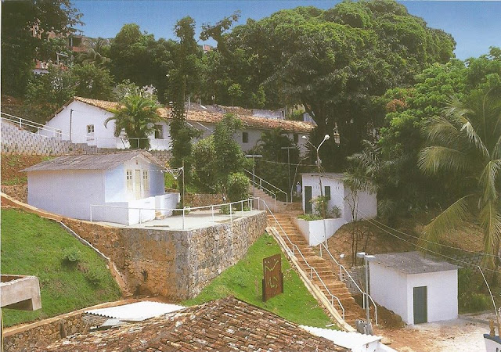
Nome do Povo
O nome da comunidade de terreiro do Engenho Velho da Casa Branca é Ilê Axé Iyá Nassô Oká.
Localização do Povo
A comunidade de terreiro da Casa Branca do Engenho Velho está localizada no bairro do Engenho Velho de Brotas, na cidade de Salvador, no estado da Bahia, Brasil.
Casa Branca do Engenho Velho

Slide 4
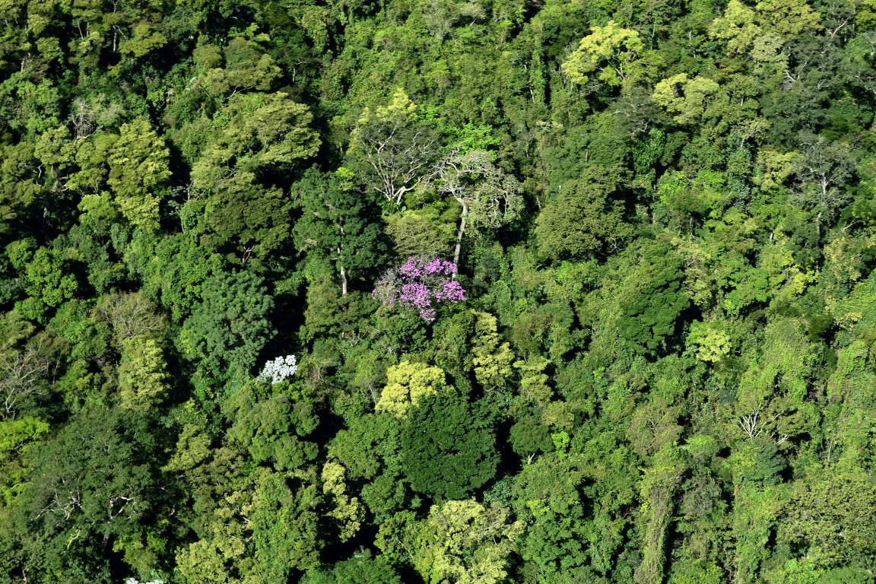
Ecossistema
O terreiro da Casa Branca do Engenho Velho, localizado em Salvador, Bahia, está inserido no bioma da Mata Atlântica. A Mata Atlântica é um dos biomas mais ricos em biodiversidade do mundo, caracterizado por uma vegetação exuberante que inclui florestas tropicais, manguezais e restingas.
Mata atlântica da Bahia

Slide 5
Produção predominante
A agricultura é uma atividade comum em muitas casas de santo, que cultivam alimentos como a mandioca, o milho, o feijão e o inhame para consumo próprio e para a realização de festividades religiosas. A produção agrícola é geralmente realizada de forma ritualizada, com práticas que envolvem elementos do culto religioso.
A arte também é uma forma de produção presente nos povos de terreiro, com a confecção de instrumentos musicais, adornos e outros objetos sagrados utilizados em rituais e cerimônias.

Slide 6
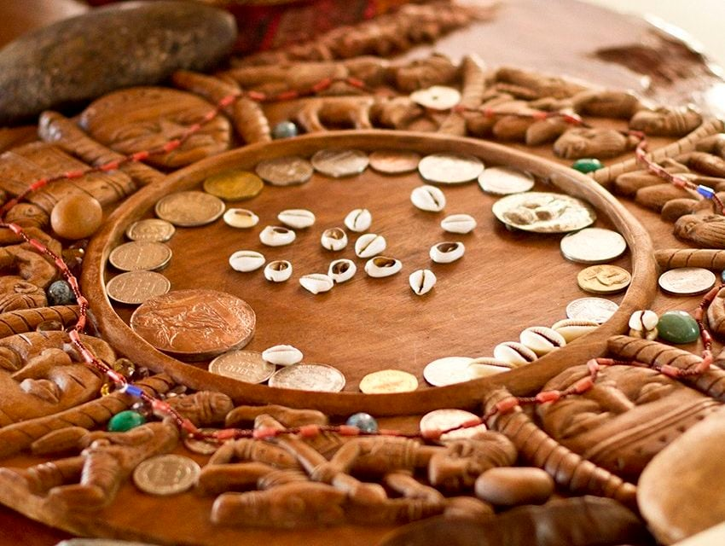
Etnomatemática
Os povos de terreiro possuem uma rica tradição em etnomatemática, ou seja, uma matemática cultural e específica de determinado grupo social. Essa matemática está presente nas práticas religiosas, nos jogos e na arte dos terreiros, por exemplo. Um exemplo de prática matemática presente nos terreiros são as coreografias dos orixás, que envolvem movimentos em sequência e simetria.
Além disso, os jogos de búzios e cartas também são exemplos de práticas matemáticas presentes na religião dos terreiros.
Jogos de búzios

Slide 7
Religiosidade
Candomblé
O Candomblé é uma religião de matriz africana que cultua os orixás. O termo candomblé vem da junção das palavras quimbundo candombe (dança com atabaques) + iorubá ilê (casa), que significa casa da dança com atabaques. Decorrida do animismo africano, a religião tem por base a alma da Natureza.
Umbanda
A Umbanda é uma religião monoteísta e afro-brasileira, surgida em 1908, fundada por Zélio Fernandino de Moraes. Baseia-se em três 3 conceitos fundamentais: Luz, Caridade e Amor. A palavra “umbanda” pertence ao vocabulário quimbundo, de Angola, e quer dizer “arte de curar”.

Slide 8
Festas Tradicionais
Algumas das principais festas religiosas celebradas na Casa Branca do Engenho Velho são: Festa de Iemanjá: Realizada em 2 de fevereiro, é uma das festas mais populares e conhecidas do candomblé. É dedicada à orixá Iemanjá, considerada a mãe das águas, e consiste em uma procissão até a praia, onde são feitas oferendas e agradecimentos. Festa de Oxalá: Celebrada em janeiro ou fevereiro, essa festa homenageia Oxalá, considerado o orixá maior e o pai de todos os orixás. É um momento de renovação, paz e purificação, com rituais e oferendas.

Slide 9
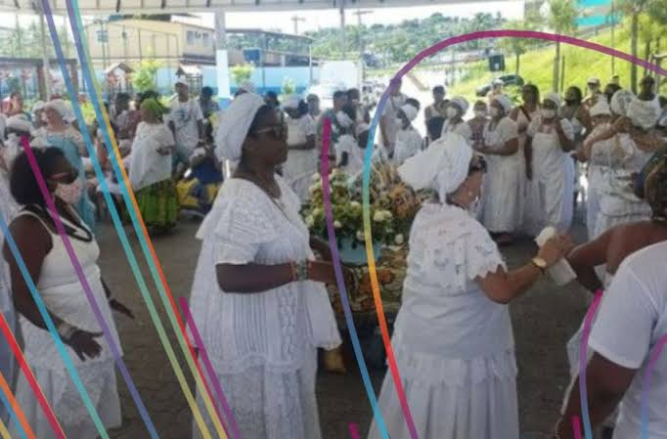
Festas Tradicionais
Festa de Ogum: Realizada em abril, é dedicada a Ogum, orixá associado à guerra, à coragem e à força. Durante a festa, são feitos rituais e oferecidas comidas e bebidas em honra a Ogum.
Festa de Xangô: Celebrada em junho, é dedicada a Xangô, orixá relacionado à justiça, ao poder e à sabedoria. Durante a festa, são realizados rituais, danças e cantos em louvor a Xangô.
Celebração

Slide 10
Infraestrutura
Os povos de terreiro habitam em barracões, as próprias casas de terreiro. Os moradores estudam em instituições de ensino comuns, como qualquer cidadão tem o direito de estudo. Nos terreiros existem herbários, locais onde eles cultivam suas ervas medicinais, usadas para que eles possam se cuidar dentro da casa.
Patrimônio natural ou cultural
Alguns patrimônios culturais dos povos de terreiro são: sua religiosidade e sua espiritualidade; sua cosmologia e mitologia; suas músicas e danças; seus adereços e vestimentas; conhecimentos ancestrais; artesanato e culinária.

Slide 11
Modo de vida
O modo de vida dos povos de terreiro é muito diverso e envolve diferentes práticas culturais e religiosas. Os terreiros são espaços onde são realizadas as cerimônias e festas ligadas às religiões de matriz africana no Brasil, como a Umbanda e o Candomblé. Nessas comunidades, a religião é vista como uma forma de organização social, que está presente em todas as esferas do cotidiano, desde a alimentação até as relações familiares e de trabalho. Além disso, os terreiros também são espaços de resistência cultural e luta contra a discriminação e o preconceito racial e religioso.

Slide 12
Referências

Slide 13
OBRIGADO

